Slide 1
BLM5004 – Araştırma Yöntemleri ve Bilimsel Etik
HAZIRLAYANLAR:
Batuhan HANGÜN
Enes Doğan ŞANLI
Önder GÖRMEZ
Mehmet AKDİŞ
Proje Adı: Yapay Zekâ Desteğiyle Gerçekçiliği Artırılmış Bir Ciddi Oyun ile Deprem Sonrası Müdahalede Rol Alan Ekiplerin Eğitilmesi

Slide 2
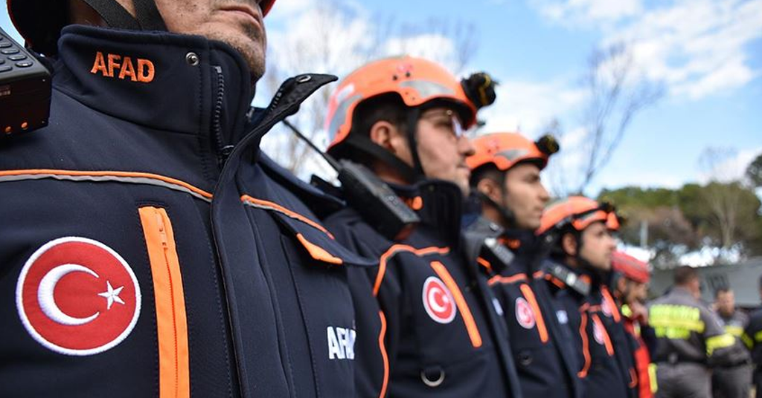
ÖZGÜN DEĞER
Ülkemizde1900-2009 yılları arasında meydana gelen büyük depremler sonucunda 86.000 insanımız, en son Kahramanmaraş merkezli depremde ise 48 binden fazla insanımız hayatını kaybetmiştir.
Kahramanmaraş merkezli depremde bir kez daha görülmüştür ki afet sonrası arama kurtarma ekiplerinin çalışmaları büyük önem arz etmektedir. Bu çalışmalar kapsamında zaman hayati öneme sahiptir.

Slide 3


ÖZGÜN DEĞER
Gerek ülkemizde gerekse dünya üzerinde en yıkıcı doğal afetlerden biri olan deprem için kurtarma ekiplerinin eğitimine yönelik olarak tatminkâr bir ciddi oyun geliştirmesi yapılmadığı; verilmekte olan eğitimler incelendiğinde ise gerçek dünyada meydana gelecek olan durumları yeterince temsil etmediği için eğitim alan kişilerin durumsal farkındalık yetenekleri ve duygusal dayanıklılıkları gelişmemiştir.
Proje kapsamında da bu sorun göz önünde bulundurulmuş ve ciddi oyun ile deprem sonrası müdahale ekiplerinin eğitilmesi hedeflenmiştir.

Slide 4


ÖZGÜN DEĞER
Hipotezimiz:
Deprem sonrası yapılacak müdahalelerde görev alması beklenen resmi ya da sivil her türlü çalışanın afet durumuna önceden hazırlıklı olmasını mümkün kılacak bir ciddi oyun (Serious Game) tasarlanması, oyunun gerçek afet koşullarına yaklaştırılması için yapay zeka ile desteklenmesi, daha sonra, geliştirilen ciddi oyun ile eğitilen kişilerin performanslarının bu eğitimi almayan kişilerin performansı ile karşılaştırılması ve geliştirilen ciddi oyunun kişilerin üzerindeki olumlu etkisinin arttırılmasıdır.

Slide 5
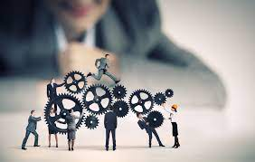

AMAÇ ve HEDEFLER
Sunulan proje kapsamında deprem sonrası müdahale ekiplerinin pratik eğitimlerinin gerçekçi deprem senaryolarını yansıtan sanal ortamda desteklenmesiyle gerçek bir deprem sonrasındaki performanslarının artırılması amaçlanmaktadır.

Slide 6

AMAÇ ve HEDEFLER
Tasarım ve eğitim hedefleri:
Proje sonucunda üretilecek ciddi oyuna ve yapılacak benzer çalışmalara ön ayak olacak bir başlangıç noktası oluşturulması.
Tasarlanan ciddi oyunun tüm bileşenleri ile kullanıma hazır bir şekilde ayağa kaldırılması.
Tasarım aşamasındaki bilgi birikiminin bilimsel yayınlara dönüşmesi
Ciddi oyunların ve simülasyon teknolojilerinin eğitimdeki rolünün artırılması.

Slide 7

AMAÇ ve HEDEFLER
Performans ölçümü hedefleri:
Performansı ölçmeye yönelik kriterlerin belirlenmesi.
Gerçek bir temsili tatbikat senaryosundaki ekiplerin performansının incelenmesi, kıyaslanması ve yorumlanması.

Slide 8
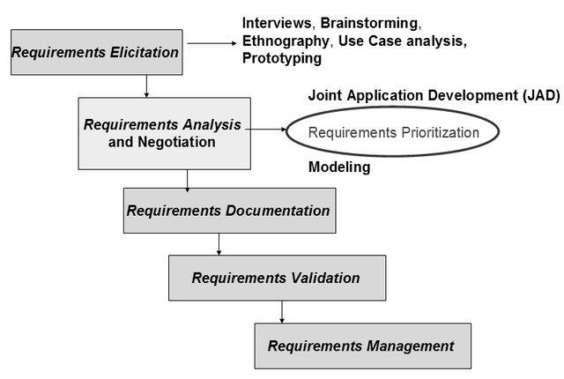
GEREKSİNİMLERİN BELİRLENMESİ

Slide 9
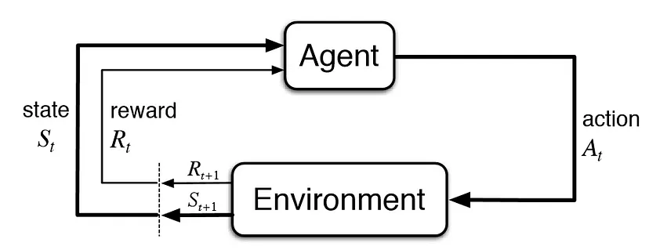
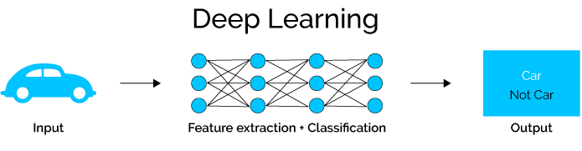
YÖNTEM
Ciddi oyunların önemli yönlerinden biri de gerçekçiliğidir. Oyun mekaniği kısmında ise yapay zeka, tasarlanan ciddi oyunun daha gerçekçi hale getirilmesinde önemli bir rol oynamaktadır
Sürükleyici grafikler ve ses efektleri oyun dünyasında bir varlık hissi yaratır ve oyuncuların oyunla daha derin bir düzeyde bağlantı kurmasını sağlar.
Kullanılacak YZ yaklaşımlarının belirlenmesi:

Slide 10
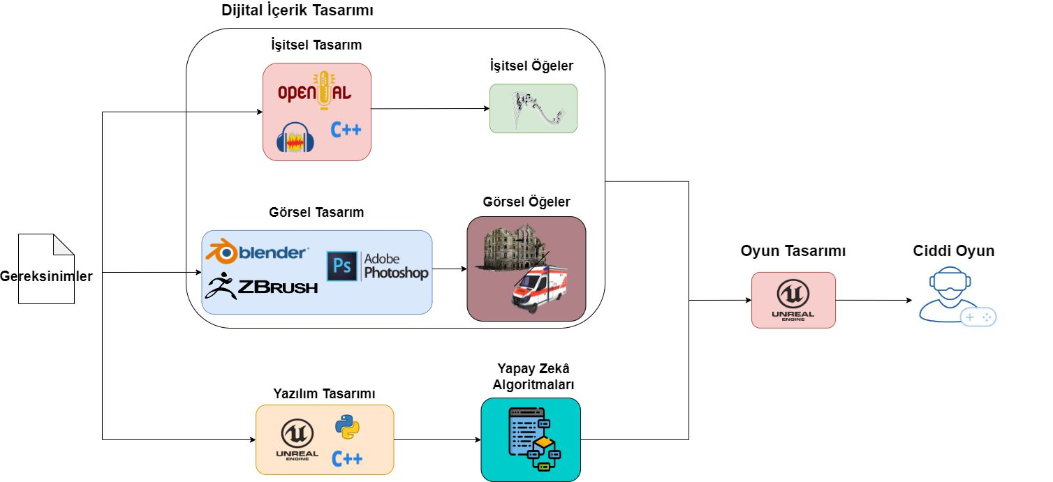
YÖNTEM

Slide 11
YÖNTEM
Tasarım ortamlarının belirlenmesi:
Gerçekçi 3D ses efektlerinin tasarlanması aşamasında OpenAL kütüphanesinin kullanılması ön görülmektedir.
Üretilen ses efektlerinin düzenlenmesi amacıyla Audacity adlı programın kullanılması ön görülmektedir.
3D modellerin doku kaplamaları ve diğer görseller için Adobe Photoshop, Zbrush, Substance Designer paket programlarının kullanılması ön görülmektedir.
Gerçekçi animasyonlar için 3D modelleme tarafında olduğu gibi yine Blender’dan yararlanılması düşünülmektedir.

Slide 12
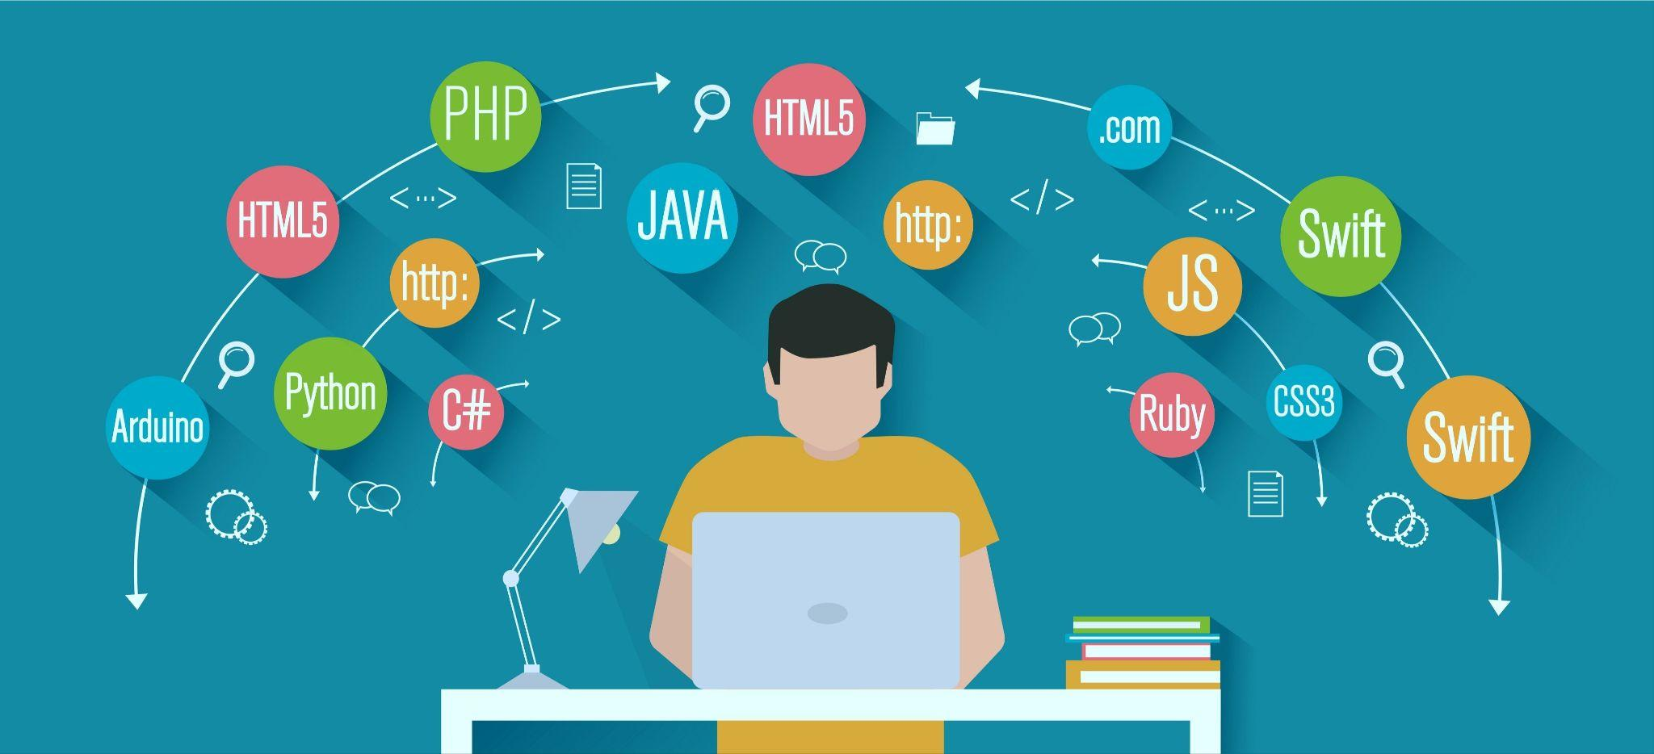
YÖNTEM
Belirlenen yapay zekâ yaklaşımları oyun motoru/fizik motoru ortamında ortamın sunduğu mevcut programlama dili (C++, C#, Python vs.) kullanılarak geliştirilecektir. Bu programlar işlevselliklerinin doğrulanması için basit 3D modeller ve sahneler içinde test edilecektir.

Slide 13
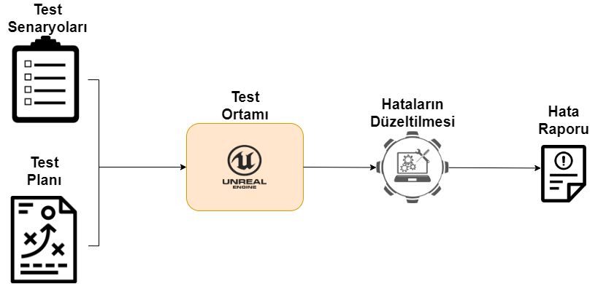
ÜRÜN TESTLERİ
Test Planının Hazırlanması
Test Senaryoları Oluşturma
Test Ortamı Hazırlama
Testlerin Yapılması
Hataların ve Eksikliklerin Giderilmesi
Yeniden Test Etme
Raporlama

Slide 14
EĞİTİMİN YAPILMASI ve BİLGİ TOPLANMASI
Proje kapsamında tasarlanan ciddi oyun ile hedef kitle eğitilecektir.
Eğitim sonrası hedef kitlenin geri bildirimleri toplanacaktır.
Hazırlanan deprem sonrası senaryolarına uygun tatbikat ortamında hem projede geliştirilen ciddi oyunla eğitim alan ekipler hem de klasik yöntemlerle eğitim alan ekipler birbirlerinden bağımsız olarak belli kısıtlamalara sahip bir teste tâbi tutulacaktır.
Ekiplerin performanslarının belirlenmesi için hem deprem eğitim uzmanlarının belirlediği kriterler doğrultusunda hem de AFAD, Kızılay ve AKUT tarafından belirlenmiş ölçütler doğrultusunda oluşturulan anket doldurulacaktır.
Bu kapsamda kişideki davranış farklılıkları, durumsal farkındalık ve duygusal sağlamlık gibi ölçütler hakkında ekiplerden bilgi toplanacaktır.

Slide 15
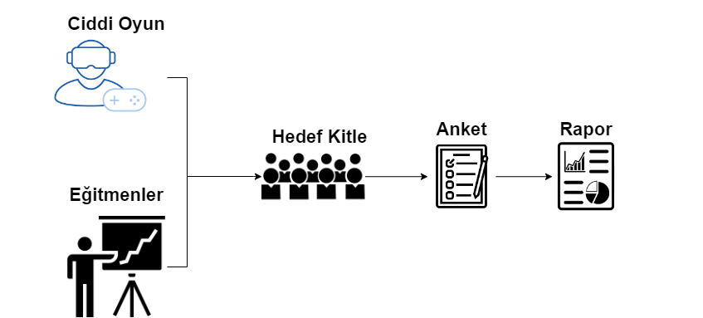
RAPORLARIN DEĞERLENDİRİLMESİ
Projenin son aşaması olarak, tasarlanan ciddi oyunun hedef kitlesine yapılan anket ve gerçek tatbikata katılan ekiplerin değerlendirme raporları literatürden seçilecek bir yöntemle sayısallaştırılacaktır.
Bu sayısal verilerin analizi deprem eğitim uzmanları tarafından gerçekleştirilecektir.

Slide 16


Projeden Elde Edilmesi Öngörülen Çıktılara İlişkin Bilgiler
Bilimsel/Akademik Çıktılar
Ekonomik/Ticari/Sosyal Çıktılar
Araştırmacı Yetiştirilmesi ve Yeni Proje(ler) Oluşturulmasına Yönelik Çıktılar

Slide 17
PROJE ÇIKTILARININ PAYLAŞIMI VE YAYILIMI
AFAD yönetim kurulu ile projenin 13. ayında toplantı.
AFAD’ da çalışan kurtarma ekibine projenin 14. ve 17. ayları dahil 4 ay süreyle eğitim verilmesi.
Web Sayfası ve Sosyal Medya projenin duyurulması için proje boyunca kullanılacaktır.

Slide 18


Projeden Oluşması Öngörülen Etkilere İlişkin Bilgiler
Toplumsal/Kültürel Etki:
Ekonomik Etki:

